Slide 1




اختر إشارة صح أو خطأ أمام المواقف التالية:
من آداب تلاوة القرآن:
إجابة خاطئة
إجابة صحيحة

Slide 2
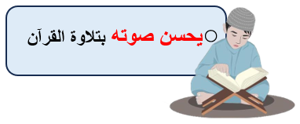
اختر إشارة صح أو خطأ أمام المواقف التالية:
من آداب تلاوة القرآن:
إجابة خاطئة
إجابة صحيحة

Slide 3
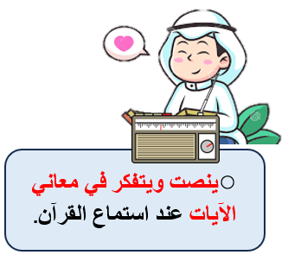
اختر إشارة صح أو خطأ أمام المواقف التالية:
من آداب تلاوة القرآن:
إجابة خاطئة
إجابة صحيحة

Slide 4


اختر إشارة صح أو خطأ أمام المواقف التالية:
من آداب تلاوة القرآن:
إجابة خاطئة
إجابة صحيحة

Slide 5
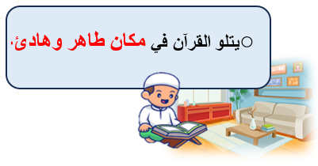
اختر إشارة صح أو خطأ أمام المواقف التالية:
من آداب تلاوة القرآن:
إجابة خاطئة
إجابة صحيحة

Slide 6

اختر إشارة صح أو خطأ أمام المواقف التالية:
من آداب تلاوة القرآن:
إجابة خاطئة
إجابة صحيحة

Slide 7

اختر إشارة صح أو خطأ أمام المواقف التالية:
من آداب تلاوة القرآن:
إجابة خاطئة
إجابة صحيحة

Slide 8


اختر إشارة صح أو خطأ أمام المواقف التالية:
من آداب تلاوة القرآن:
إجابة خاطئة
إجابة صحيحة

Slide 9

اختر إشارة صح أو خطأ أمام المواقف التالية:
من آداب تلاوة القرآن:
إجابة خاطئة
إجابة صحيحة

Slide 10

اختر إشارة صح أو خطأ أمام المواقف التالية:
من آداب تلاوة القرآن:
إجابة خاطئة
إجابة صحيحة

Slide 11
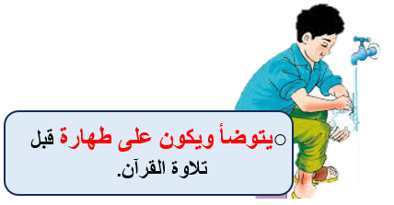
اختر إشارة صح أو خطأ أمام المواقف التالية:
من آداب تلاوة القرآن:
إجابة خاطئة
إجابة صحيحة

Slide 12
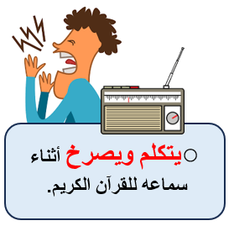
اختر إشارة صح أو خطأ أمام المواقف التالية:
من آداب تلاوة القرآن:
إجابة خاطئة
إجابة صحيحة

Slide 13
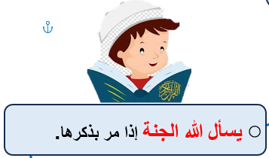
اختر إشارة صح أو خطأ أمام المواقف التالية:
من آداب تلاوة القرآن:
إجابة خاطئة
إجابة صحيحة
اللهم إني أسألك الجنة
اللهم إني أعوذ بك من النار

